Slide 1
Analisis Biaya Produksi
Pertemuan 7
TIM PENGAMPU EKONOMI MANAJERIAL
Universitas Dian Nuswantoro

Slide 2
Pokok Bahasan
Biaya produksi jangka pendek
Hubungan biaya produksi dan fungsi produksi
Kurva biaya jangka pendek
Biaya produksi jangka panjang
Skala ekonomis dan tidak ekonomis

Slide 3
Produsen yang Rasional:
Berproduksi dengan ongkos atau biaya yang minimum
Biaya Produksi:
Pengeluaran yang harus ditanggung oleh produsen untuk mendapatkan faktor produksi atau bahan mentah (sebagai input) yang diperlukan selama proses produksi menghasilkan barang dan jasa (sebagai output)

Slide 4
Konsep Biaya
Opportunity cost
Biaya alternative, ketika tidak memilih suatu hal untuk hal yang lainnya
Accounting cost
Biaya yang benar-benar dikeluarkan oleh produsen
Misal: biaya depresiasi, historis, biaya lainnya yang termasuk dalam pembukuan perusahaan
Economics cost
Menunjukkan berapa besar biaya yang digunakan agar sumber daya tersebut dapat digunakan sebagai proses produksi

Slide 5
Kurva Biaya
Kurva yang menunjukkan hubungan jumlah biaya produksi yang dikeluarkan oleh produsen (sumbu vertical) dengan tingkat output yang dihasilkan (sumbu horizontal)
Hubungan Biaya Produksi dengan Hasil Produksi
Biaya = f (Q)
Fungsi Biaya Produksi,
Hubungan antara input dan output
(besarnya biaya produksi dipengaruhi jumlah output, besarnya biaya output tergantung pada biaya atas input yang digunakan).
Output = f(X)
Notes:
Biaya = f (Q) dimana Q = Output Output = f(X) dimana X = Input

Slide 6
Penggolongan Biaya Produksi
Biaya Produksi Jangka Pendek
Biaya yang menunjukkan sebagian faktor produksi tidak dapat ditambah jumlahnya (Salah satu faktor produksi bersifat tetap, yang lain berubah)
Biaya Produksi Jangka Panjang
Biaya yang menunjukkan semua faktor produksi dapat mengalami perubahan (Semua faktor produksi bersifat berubah)

Slide 7
Konsep Biaya Jangka Pendek
TC = TFC + TVC
Biaya Produksi
TC
TC = total cost
TFC = total fixed cost
TVC = total variabel cost
TVC
Besarnya TFC tidak dipengaruhi oleh besarnya output yang diproduksi sehingga berbentuk sejajar dengan sumbu horizontal
TFC = f (konstan)
TFC
Q
Besarnya TVC dipengaruhi oleh besarnya output yang dihasilkan
TVC = f (Q)

Slide 8
Total Cost (TC)
Seluruh biaya produksi yang dikeluarkan oleh produsen dalam menghasilkan output
TC = TFC + TVC
Misal: jumlah output yang dihasilkan = 0
TC
=
TFC
+
TVC
TC
=
TFC
+
0
TC
=
TFC

Slide 9
Perhitungan Total Cost (TC)
Produk sebanyak 800 unit memerlukan biaya tetap Rp. 250.000 dan biaya variabel per unit Rp. 4000, maka besarnya biaya total ?
TFC = 250.000
TVC = 4.000 x 800 = 3.200.000
TC = TFC + TVC
TC = TFC + TVC
TC = 250.000 + 3.200.000
TC = 3.450.000

Slide 10
Total Fixed Cost (TFC)
Biaya yang dikeluarkan produsen yang besarnya tetap dan tidak berpengaruh terhadap jumlah output yang dihasilkan
Kurvanya berbentuk linear (sejajar dengan sumbu horizntal)
Misal: Biaya sewa, biaya penyusutan, maintanance cost, biaya pajak
TFC = f (konstan)
TFC = f (konstan)

Slide 11
Perhitungan Fixed Cost (FC)
suatu perusahaan menghasilkan produksi 800 unit dengan biaya tetap total 250.000. Berapakah biaya tetap yang dikeluarkan jika produksi kurang dari 800 unit?
Besar biaya tetap total Rp. 250.000, karena berapapun produksi besar biaya tetap tidak berubah.

Slide 12
Total Variabel Cost (TVC)
Biaya produksi yang dikeluarkan produsen yang jumlahnya berubah-ubah (tidak konstan) yang dipengaruhi oleh jumlah output yang dihasilkan
TVC = f (Q)
TVC = VC * Q

Slide 13
Perhitungan Variabel Cost (VC)
Suatu produksi dihasilkan sebanyak 400 unit, biaya variabel per unit Rp. 2.000,00. Berapakah biaya variabel total ?
VC = 2000
Q = 400
TVC = VC * Q
TVC = 2.000 * 400
TVC = 800.000

Slide 14
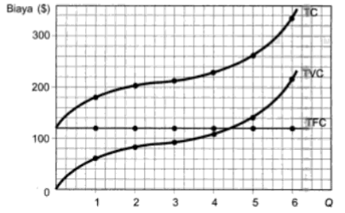
Menggambar Kurva Biaya Jangka Pendek
Q | TFC | TVC | TC
0 | 120 | 0 | 120 + 0 = 120
1 | 120 | 60 | 120 + 60 = 180
2 | 120 | 80 | 120 + 80 = 200
3 | 120 | 90 | 120 + 90= 210
4 | 120 | 105 | 120 + 105 = 225
5 | 120 | 140 | 120 + 140 = 260
6 | 120 | 210 | 120 + 210 = 330
Kurva TFC tetap konstan pada $120 per periode waktu tanpa menghiraukan tingkat output, mengakibatkan kurva TFC sejajar dengan sumbu horizontal
Kurva TVC dimulai dari titik nol dan mempunyai kemiringan yang positif, kurva TVC cekung ke bawah sampai titik belok dan cekung ke atas setelah itu.
Kurva TC mempunyai bentuk sama dengan kurva TVC tapi letaknya diatasnya dan dimulai dari titik TFC, karena TC = TVC +TFC

Slide 15
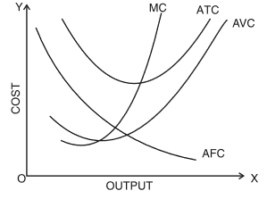
Konsep Biaya Jangka Pendek
AC = AFC + AVC
Biaya Produksi
AC
AC = average cost
AFC = average fixed cost
AVC = average variabel cost
$$AFC= \frac{TFC}{Q}$$
$$AVC= \frac{TVC}{Q}$$
Q
$$MC= \frac{Δ TC}{Δ Q}$$

Slide 16
Average Cost (AC) Marginal Cost (MC)
Marginal Cost (AVC)
Menujukkan seberapa besar total cost ($ TC$) yang dikeluarkan apabila jumlah outputnya bertambah sebesar satu unit
$$MC= \frac{Δ TC}{Δ Q}$$
Average Cost (AC)
Biaya rata-rata yang diperlukan untuk memproduksi per unit output-nya
$$AC= \frac{TC}{Q}=\frac{FC+VC}{Q}$$
$$AC=AFC+AVC$$
$$TC=AC ∗ Q$$
$$FC=AFC ∗ Q$$
$$TC=AVC ∗ Q$$

Slide 17
Average Fixed Cost (AFC) Average Variabel Cost (AVC)
Average Fixed Cost (AFC)
Semua ongkos tetap yang dibebankan per satu unit output yang dihasilkan
$$AFC= \frac{TFC}{Q}$$
Average Variabel Cost (AVC)
Semua ongkos lain-lain (selain dari AFC) yang dibebankan per satu unit output yang dihasilkan
$$AVC= \frac{TVC}{Q}$$

Slide 18
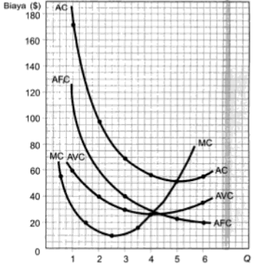
Menggambar Kurva Biaya Jangka Pendek
Q | TFC | TVC | TC | AFC | AVC | AC | MC
0 | 120 | 0 | 120 + 0 = 120
1 | 120 | 60 | 120 + 60 = 180 | $$\frac{120}{1}=120$$ | $$\frac{60}{1}=60$$ | $$\frac{180}{1}=180$$ | $$\frac{180−120}{1−0}=60$$
2 | 120 | 80 | 120 + 80 = 200 | $$\frac{120}{2}=60$$ | $$\frac{80}{2}=40$$ | $$\frac{200}{2}=100$$ | $$\frac{200−180}{2−1}=20$$
3 | 120 | 90 | 120 + 90= 210 | $$\frac{120}{3}=40$$ | $$\frac{90}{3}=30$$ | $$\frac{210}{3}=70$$ | $$\frac{210−200}{3−2}=10$$
4 | 120 | 105 | 120 + 105 = 225 | $$\frac{120}{4}=30$$ | $$\frac{105}{4}=26,25$$ | $$\frac{225}{4}=56,25$$ | $$\frac{225−210}{4−3}=15$$
5 | 120 | 140 | 120 + 140 = 260 | $$\frac{120}{5}=24$$ | $$\frac{140}{5}=28$$ | $$\frac{260}{5}=52$$ | $$\frac{260−225}{5−4}=35$$
6 | 120 | 210 | 120 + 210 = 330 | $$\frac{120}{6}=20$$ | $$\frac{210}{6}=35$$ | $$\frac{330}{6}=55$$ | $$\frac{330−260}{6−5}=70$$
Kurva AVC, AC, MC berbentuk U Shape; AFC turun sejalan dengan naiknya output
MC mencapai minimum sebelum berpotongan dengan AVC dan AC minimum
Selama MC masih di bawah AC, maka AC turun, vise versa
Pada awal produksi → TC naik, MC turun, AC turun
Setelah titik tertentu (AC = MC) → TC naik, MC naik, AC naik

Slide 19
Kondisi Biaya Minimum
MC = AC
Pembuktian matematisnya?
$$TC=FC+VC$$
$$AC= \frac{TC}{Q}=\frac{FC+VC}{Q}$$
Saat turunan pertama sama dengan 0
(tidak menunjukkan profit yang maksimum)
Kapan AC minimum?
$$\frac{dTC}{dQ}=0$$
$$\frac{dTC}{dQ}=MC$$
$MC$ = $\frac{dTC}{dQ}$ * Q + 1 * AC
$MC$ = $0$ * Q + AC
$MC$ = AC
Syarat biaya minimum

Slide 20
Pembuktian Kondisi Biaya Minimum
$$TC= Q^{3}−{6Q}^{2}+15Q$$
$$MC=\frac{dTC}{dQ}={3Q}^{2}−12Q+15$$
$$AC=\frac{TC}{Q}=Q^{2}−6Q+15$$
AC min tercapai
$$AC^{′}=0$$
$$\frac{dAC}{dQ}=2Q−6=0$$
$$Q=3$$
$$MC=AC min$$
${3Q}^{2}−12Q+15$ =
$$Q^{2}−6Q+15$$
${3(3)}^{2}−12(3)+15$ =
$${(3)}^{2}−6(3)+15$$
$27−36+15$ =
$$9−18+15$$
$6$=
$$6$$

Slide 21
Kurva Biaya Produksi
Biaya Produksi
Kurva AFC terus menurun
menunjukkan AFC makin menurun bila produksi ditambahkan.tetapi kurva AFC tidak pernah menyentuh sumbu horizontal (artinya nilai AFC tidak pernah negatif)
AC
Kurva AVC dan AC berbentuk U-Shape
(awalnya menurun, namun selanjutnya meningkat)
Karena AC = AFC + AFC. sehingga jarak vertikal antara AC dan AVC sebesar AFC. ketika output bertambah, jarak vertikal AC dan AVC berupa AFC yang menurun
Q
MC mula-mula menurun, tetapi kemudian meningkat sejalan dengan bertambahnya jumlah barang yang dihasilkan.
Kurva MC mencapai titik minimum sebelum kurva AVC dan AC mencapai titik minimumnya. MC berada di bawah AVC dan AC bila AVC dan AC menurun dan sama dengan AVC dan AC di titik terendah AVC dan AC.
Biaya Minimum → MC = AC
Kurva MC memotong kurva AC pada titik minimum → Pada saat itu kondisinya MC=AC
Pada saat AC menurun, kurva MC dibawah kurva AC
Pada saat AC naik, kurva MC di atas kurva AC

Slide 22
Menggambar Kurva Biaya
Jumlah output | Biaya Total | Biaya tetap | Biaya variabel | Biaya tetap rata-rata | biaya variabel rata-rata | biaya total rata-rata | biaya marginal
Q | TC= FC+VC | FC | VC | AFC= $\frac{FC}{Q}$ | AVC= $\frac{VC}{Q}$ | AC= $\frac{TC}{Q}$ | MC= $\frac{ΔTC}{ΔQ}$
0 | 2 | 2 | 0
1 | 3 | 2 | 1 | 2.00 | 1.00 | 3.00 | 1
2 | 3.8 | 2 | 1.8 | 1.00 | 0.90 | 1.90 | 0.8
3 | 4.4 | 2 | 2.4 | 0.67 | 0.80 | 1.47 | 0.6
4 | 4.8 | 2 | 2.8 | 0.50 | 0.70 | 1.20 | 0.4
5 | 5.2 | 2 | 3.2 | 0.40 | 0.64 | 1.04 | 0.4
6 | 5.8 | 2 | 3.8 | 0.33 | 0.63 | 0.97 | 0.6
7 | 6.6 | 2 | 4.6 | 0.29 | 0.66 | 0.94 | 0.8
8 | 7.6 | 2 | 5.6 | 0.25 | 0.70 | 0.95 | 1
9 | 8.8 | 2 | 6.8 | 0.22 | 0.76 | 0.98 | 1.2
10 | 10.2 | 2 | 8.2 | 0.20 | 0.82 | 1.02 | 1.4
11 | 11.8 | 2 | 9.8 | 0.18 | 0.89 | 1.07 | 1.6
12 | 13.6 | 2 | 11.6 | 0.17 | 0.97 | 1.13 | 1.8
13 | 15.6 | 2 | 13.6 | 0.15 | 1.05 | 1.20 | 2
14 | 17.8 | 2 | 15.8 | 0.14 | 1.13 | 1.27 | 2.2

Slide 23
Hubungan Kurva Biaya Produksi
Hubungan yang diperhatikan:
AVC minimum ketika TVC bersinggungan dengan garis singgungnya
AC minimum ketika TC bersinggungan dengan garis singgungnya
AVC dan ATC minimum ketika keduanya berpotongan dengan MC

Slide 24
Total Revenue (TR)
Menjelaskan hubungan tingkat output yang dihasilkan dengan penerimaan yang didapatkan
TR = P * Q

Slide 25
Average Revenue (AR)
Pendapatan rata-rata per unit output yang dihasilkan
AR = $\frac{TR}{Q}$ = $\frac{\text{P}\text{ ∗ }\text{Q} }{Q}$

Slide 26
Marginal Revenue (MR)
Berapa jumlah tambahan pendepatan yang diperoleh ketika output yang dihasilkan bertambah satu unit
MR = $\frac{∆ TR}{∆ Q}$
Kapan output bertambah? MR = MC
$$∆ cost=MC$$
$$∆ Q$$
$$∆ Revenue=MR$$

Slide 27
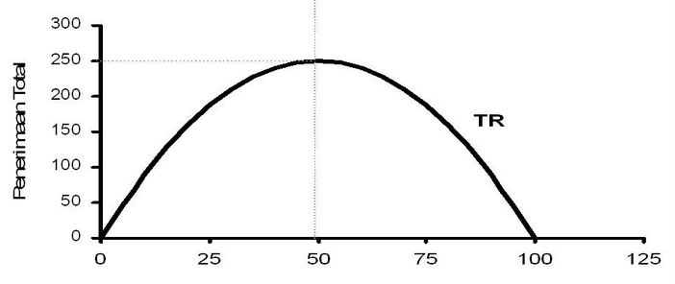
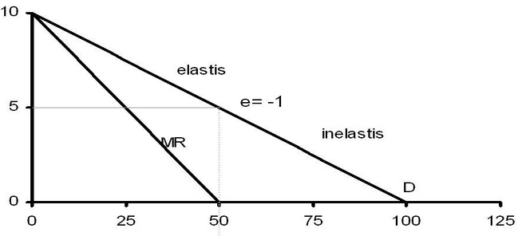
Konsep Revenue
Revenue
Eh = 1
Hubungan yang diperhatikan:
Kurva TR yang meningkat selama elastisitas harga dari kurva permintaan (kurva AR) lebih besar dari 1 (Eh > 1)
Kurva TR yang maksimum selama elastisitas harga dari kurva permintaan (kurva AR) sama dengan 1 (Eh = 1)
Kurva TR yang menurun selama elastisitas harga dari kurva permintaan (kurva AR) kurang besar dari 1 (Eh < 1)
Kurva TR yang meningkat ketika kurva MR positif; ketika kurva TR mencapai titik maksimum maka kurva MR = 0; ketika kurva TR menurun maka kurva MR kurang dari 0 (negatif)
Eh > 1
Eh < 1
TR
Revenue
Output
MR
AR =QD
Output

Slide 28
Konsep Keuntungan (Profit)
= TR – TC
= (P * Q) – (FC + VC)
Kapan keuntungan maksimum?
Ketika tidak ada lagi tambahan profit
Ketika output bertambah tapi profitnya konstan
MR > MC → Output naik
MR = MC → Output maksimum
MR < MC → Output turun
$$′=\frac{dπ}{dQ}=0$$
$$\frac{dTR}{dQ}−\frac{dTC}{dQ}=0$$
$$MR −MC=0$$
$$MR=MC$$
Syarat keuntungan
maksimum

Slide 29
Perhitungan Keuntungan Maksimum
$$TC= Q^{3}−{2Q}^{2}+4Q+4$$
$$MR=$$
$$MC$$
Fungsi permintaan
$$−4Q+16=$$
$${3 Q}^{2}−4Q+4$$
$$P=16−2Q$$
$$0$$
$$={3 Q}^{2}−4Q+4Q+4−16$$
Hitung keuntungan maksimumnya?
$$0$$
$$={3 Q}^{2}−12$$
Jawab
$$={3 Q}^{2}$$
$$12$$
$$TR=P∗Q=(16−2Q)∗Q$$
$$4$$
$$=Q^{2}$$
$$±2$$
$$=Q$$
$${−2Q}^{2}+16Q$$
$$MR=\frac{dTR}{dQ}=−2\left(2\right)Q+16=−4Q+16$$
Slide selanjutnya
$$TC= Q^{3}−{2Q}^{2}+4Q+4$$
$$MC=\frac{dTC}{dQ}={(3)Q}^{3−1}−{2(2)Q}^{2−1}+{4(1)Q}^{1−1}$$
$${3 Q}^{2}−4Q+4$$

Slide 30
Perhitungan Keuntungan Maksimum
keuntungan maksimumnya
= TR – TC
$$TR=$$
$${− 2Q}^{2}+16Q$$
$$TC=Q^{3}−{2Q}^{2}+ 4Q+4$$
π =
$${−Q}^{3} + 12Q−4$$
Bila Q = − 2
π =
$${−Q}^{3}+12Q−4={−\left(−2\right)}^{3}+12\left(−2\right)−4=−18$$
(RUGI)
Bila Q = 2
π =
$${−Q}^{3}+12Q−4={−\left(2\right)}^{3}+12\left(2\right)−4=12$$
(UNTUNG)

Slide 31
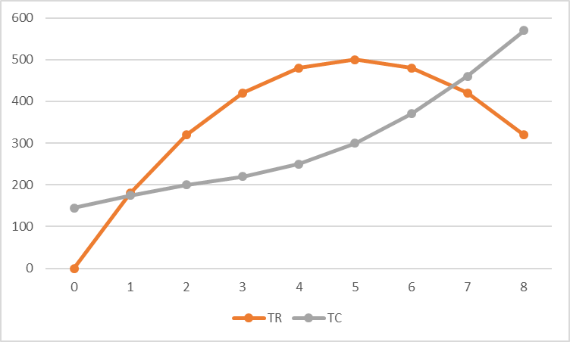
Kurva Keuntungan Maksimum
Q | P | TR | TC | AC | p | MR | MC | AR
0 | 200 | 0 | 145 | - | -145 | 180 | 30 | -
1 | 180 | 180 | 175 | 175.00 | 5 | 140 | 25 | 180
2 | 160 | 320 | 200 | 100.00 | 120 | 100 | 20 | 160
3 | 140 | 420 | 220 | 73.33 | 200 | 60 | 30 | 140
4 | 120 | 480 | 250 | 62.50 | 230 | 20 | 50 | 120
5 | 100 | 500 | 300 | 60.00 | 200 | -20 | 70 | 100
6 | 80 | 480 | 370 | 61.67 | 110 | -60 | 90 | 80
7 | 60 | 420 | 460 | 65.71 | -40 | -100 | 110 | 60
8 | 40 | 320 | 570 | 71.25 | -250 | - | - | 40
Revenue
200
MC
AC
120
MR
AR =QD
4
10
Hubungan yang diperhatikan:
Keuntungan total (TR – TC) yang maksimum dimana jarak vertical antara TR dengan TC dalam posisi paling lebar (slope TR = slope TC)
Slope garis singgung TR yang tidak lain kurva MR
Slope garis singgung TC yang tidak lain kurva MC
Jadi posisi Q yang menguntungkan dimana MR = MC (kurva MR berpotongan dengan kurva MC)
Output
600
TC
480
230
TR
4
10
Posisi TR yang maksimum dan AC yang minimum bukan berarti keuntungan yang maksimum
Output

Slide 32
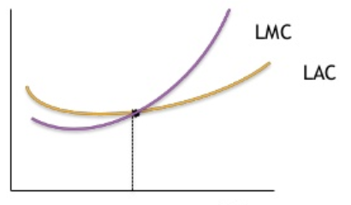
Kurva Biaya Jangka Panjang
Dalam jangka panjang perusahaan dapat menambah semua faktor produksi atau input yang akan digunakannya
Tidak perlu dibedakan antara biaya tetap dan biaya berubah karena semua jenis biaya yang dikeluarkan merupakan biaya berubah
Biaya Produksi
Semua Komponen biaya adalah Variabel Cost (VC)
LMC
Tingkat Output yang paling menguntungkan pada saat P = MC atau MR = MC
LAC
P = MR
Tingkat produksi yang paling efisien pada saat biaya rendah atau LAC minimum dan P = LAC
Q

Slide 33
Keseimbangan Jangka Panjang
Pasar
Perusahaan
$${\text{Qs}}_{1}$$
Harga
$${\text{Qs}}_{2}$$
Biaya Produksi
LMC
$${\text{E}}_{1}$$
LAC
$${\text{P}}_{1}$$
$${\text{P}}_{1}$$
$${\text{E}}_{2}$$
$${\text{P}}_{2}$$
$${\text{P}}_{2}$$
Qd
Q
Q
$${\text{Q}}_{1}$$
$${\text{Q}}_{2}$$
$${\text{Q}}_{1}$$
$${\text{Q}}_{2}$$
Mulanya harga pasar ditentukan oleh keseimbangan (jangka pendek) interaksi antara demand (Qd) dan supply (${\text{Qs}}_{1}$) akan menghasilkan harga keseimbangan ${\text{(}\text{P}}_{1}$) dan kuantitas keseimbangan ${\text{(}\text{Q}}_{1}$) → dalam hal ini terdapat keuntungan lebih (excess profit), karena P > LAC, mengakibatkan perusahaan ekspansi dan terdapat perusahaan baru masuk ke pasar menyebabkan penawaran barang di pasar meningkat
Ketika penawarannya meningkat terjadi pergeseran kurva supply ($dari {\text{Qs}}_{1}$ ke ${\text{Qs}}_{2}$) mengakibatkan P = LAC → dalam hal ini prosesnya berhenti karena baik paar dan perusahaan dalam kondisi mengakibatkan harga keseimbangan baru yang menurun ($dari {\text{P}}_{1} ke {\text{P}}_{2})$yang ekuilibirum dalam jangka panjang

Slide 34
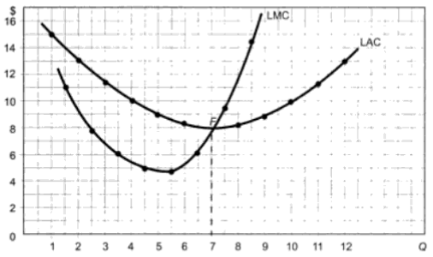
Menggambar Kurva Biaya Jangka Panjang
Q | LAC | LTC | LMC
1 | 15 | 15 x 1 = 15
2 | 13 | 13 x 2 = 26 | $$\frac{26 −15}{2−1}=11$$
3 | 11,3 | 11,3 x 3= 33,9 | $$\frac{33,9−26}{3−2}=7,9$$
4 | 10 | 10 x 4 = 40 | $$\frac{40−33,9}{4−3}=6,1$$
5 | 9 | 9 x 5 = 45 | $$\frac{45−40}{5−4}=5$$
6 | 8,3 | 6 x 8,3 = 49,8 | $$\frac{49,8−45}{6−5}=4,8$$
7 | 8 | 8 x 7 = 56 | $$\frac{56−49,8}{7−6}=6,2$$
8 | 8,2 | 8,2 x 8 = 65,6 | $$\frac{65,6−56}{8−7}=9,6$$
9 | 8,9 | 8,9 x 9 = 80,1 | $$\frac{80,1−65,6}{9−8}=14,5$$
10 | 10 | 10 x 10= 100 | $$\frac{100−81,1}{10−9}=19,9$$
bila kurva LAC turun, kurva LMC berada di bawah kurva LAC
bila kurva LAC minimum, maka kurva LMC = Kurva LAC
bila kurva LAC meningkat, kurva LMC berada diatas kurva LAC

Slide 35
Long Run Total Cost (LTC)
Biaya yang dikeluarkan untuk memproduksi seluruh output dan semuanya bersifat variabel cost (VC)
$$LTC=LVC$$
Kurva LTC untuk tiap tingkat output diperoleh dengan mengalikan output dengan biaya rata-rata jangka panjang (LAC)
$$LTC=LAC ∗Q$$
Kurva LTC menunjukkan biaya total minimum guna memproduksi tiap tingkat output pada skala operasi yang diinginkan

Slide 36
Long Run Marginal Cost (LMC)
Tambahan biaya karena menambah produksi sebanyak satu unit dalam jangka panjang
$$LMC= \frac{Δ LTC}{Δ Q}$$
Kurva biaya marginal jangka panjang (LMC) mengukur perubahan biaya total jangka panjang (LTC) per unit perubahan output
Kurva LTC untuk setiap tingkat output diperoleh dengan mengalikan output dengan LAC
Kurva LMC berbentuk U shape dan mencapai titik minimum sebelum kurva LAC mencapai titik minimumnya. Kurva LMC akan memotong kurva LAC pada titik terendahnya

Slide 37
Long Run Average Cost (LAC)
Biaya total dibagi jumlah output yang diproduksinya dalam jangka panjang
$$LAC= \frac{LTC}{Q}$$
Kurva LAC menunjukkan biaya produksi per-unit terendah untuk setiap output pada setiap skala pabrik yang dapat dibangun
Kurva LAC menyinggung semua kurva biaya rata-rata jangka pendek (Short-run Average Cost (SAC)) yang mencerminkan semua alternatif perencanaan skala yang dapat dibangun oleh nperusahaan dalam jangka panjang

Slide 38
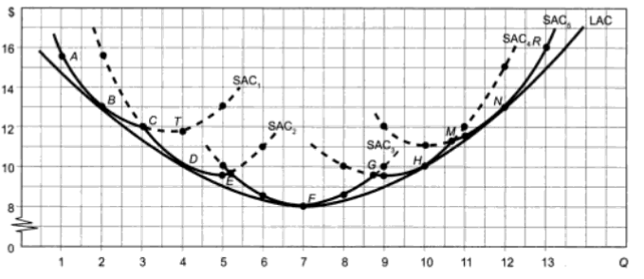
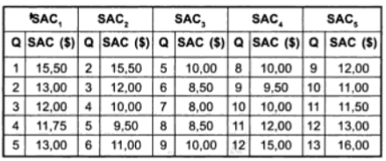
Hubungan LAC dan SAC
Kurva SAC bersinggungan dengan kurva LAC masing-masing pada satu titik. Terdapat beberapa kurva SAC yang berjejer dan kurva LAC membatasi kurva SAC tersebu → sehingga kurva LAC disebut Envelope curve
Kurva SAC menyinggung LAC pada satu titik, maka gerakan pada kurva LAC berarti berpindah dari SAC ke SAC yang lainnya. Pergeseran SAC ke kanan menunjukkan kapasitas pabrik atau skala produksi yang semakin besar
Kurva LAC perusahaan ini ditunjukkan oleh bagian yang bergaris tebal dari kurva SAC, yang akan menghubungkan titik A B C D E F G H M N
Pada bagian yang putus-putus kurva SAC tidak relevan karena bagian tersebut diwakili oleh SAC yang lainnya
Bila perusahaan ingin memproduksi tiga unit output per periode waktu, maka perusahaan akan menggunakan skala produksi (SAC1 dan SAC2) dan perusahaan akan bertemu pada titik C. sehingga kasus tersebut, memiliki SAC untuk perusahaan yang sama
Kurva SAC tidak selalu menyinggung LAC pada posisi yang paling minimum, namun LAC minimum maka posisi SAC juga minimum

Slide 39
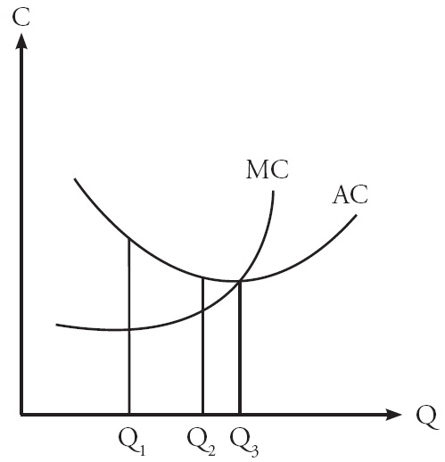
Hubungan LAC dan SAC
Kurva SAC dipengaruhi oleh:
SAC didefinisikan sebaga average cost dalam jangka pendek
Dimana produsen tidak dapat memperluas kapasitas produksinya namun produsen dapat menaikkan output dalam jangka pendek hanya dengan memanfaatkan kapasitas yang ada dengan lebih kondusif
Law of Diminishing return berlaku dalam jangka pendek
Penggunaan input secara terus-menerus awalnya menyebabkan penambahan output tapi pada akhirnya menurunkan outputnya
MPP (dan APP) bagi input
Awalnya meningkat tetapi pada suatu titik dan seterusnya mengalami penurunan
MC (dan AC)
Awalnya menurun pada suatu titik dan seterusnya mengalami peningkatan (berbentuk U Shape)
LAC didefinisikan sebagai average cost dalam jangka panjang dimana produsen mampu untuk memperluas kapasitas produksinya karena semua input yang digunakan variabel cost (VC) atau tidak ada fixed cost (FC)
Law of diminishing return tidak berlaku dalam jangka panjang
Kurva LAC berbentuk U Shape bukan disebabkan oleh Law of diminishing return, tetapi karena:
Economies of scale (increasing return to scale)
Diseconomies of scale (decresing return to scale)

Slide 40
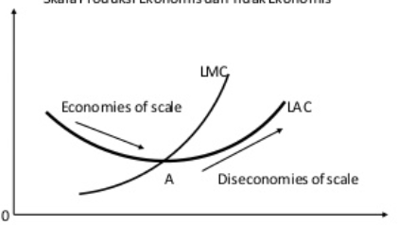
Economies of Scale dan Diseconomies of Scale
Economies of Scale
Penghematan ongkos produksi (karena kenaikan produktivitas) → pergerakan dari kiri ke kanan atas menaikkan volume produksinya dengan menambah input, sehingga terjadi peningkatan kapasitas produksinya (ukuran pabriknya menjadi semakin besar) → adanya kemungkinan kenaikan produktivitasnya (Penurunan ongkos produksi per unit), Kurva LAC menurun
Diseconomies of Scale
Bila skala produksi terus membesar maka pada suatu titik akan mencapai ketidak efisienan, mulai saat ini tingkat produktivitas akan menurun (Ongkos produksi per unitnya kembali meningkat) → Kurva LAC meningkat

Slide 41
TUGAS #3
Diketahui fungsi biaya total sebesar
$TC= Q^{3}−{6Q}^{2}+140Q+750$
dan fungsi pendapatan total sebesar
$$TR=1400Q−{7,5Q}^{2}$$
Tentukan jumlah Q yang akan memaksimumkan keuntungan dan tentukan keuntungan maksimumnya?

